Slide 1
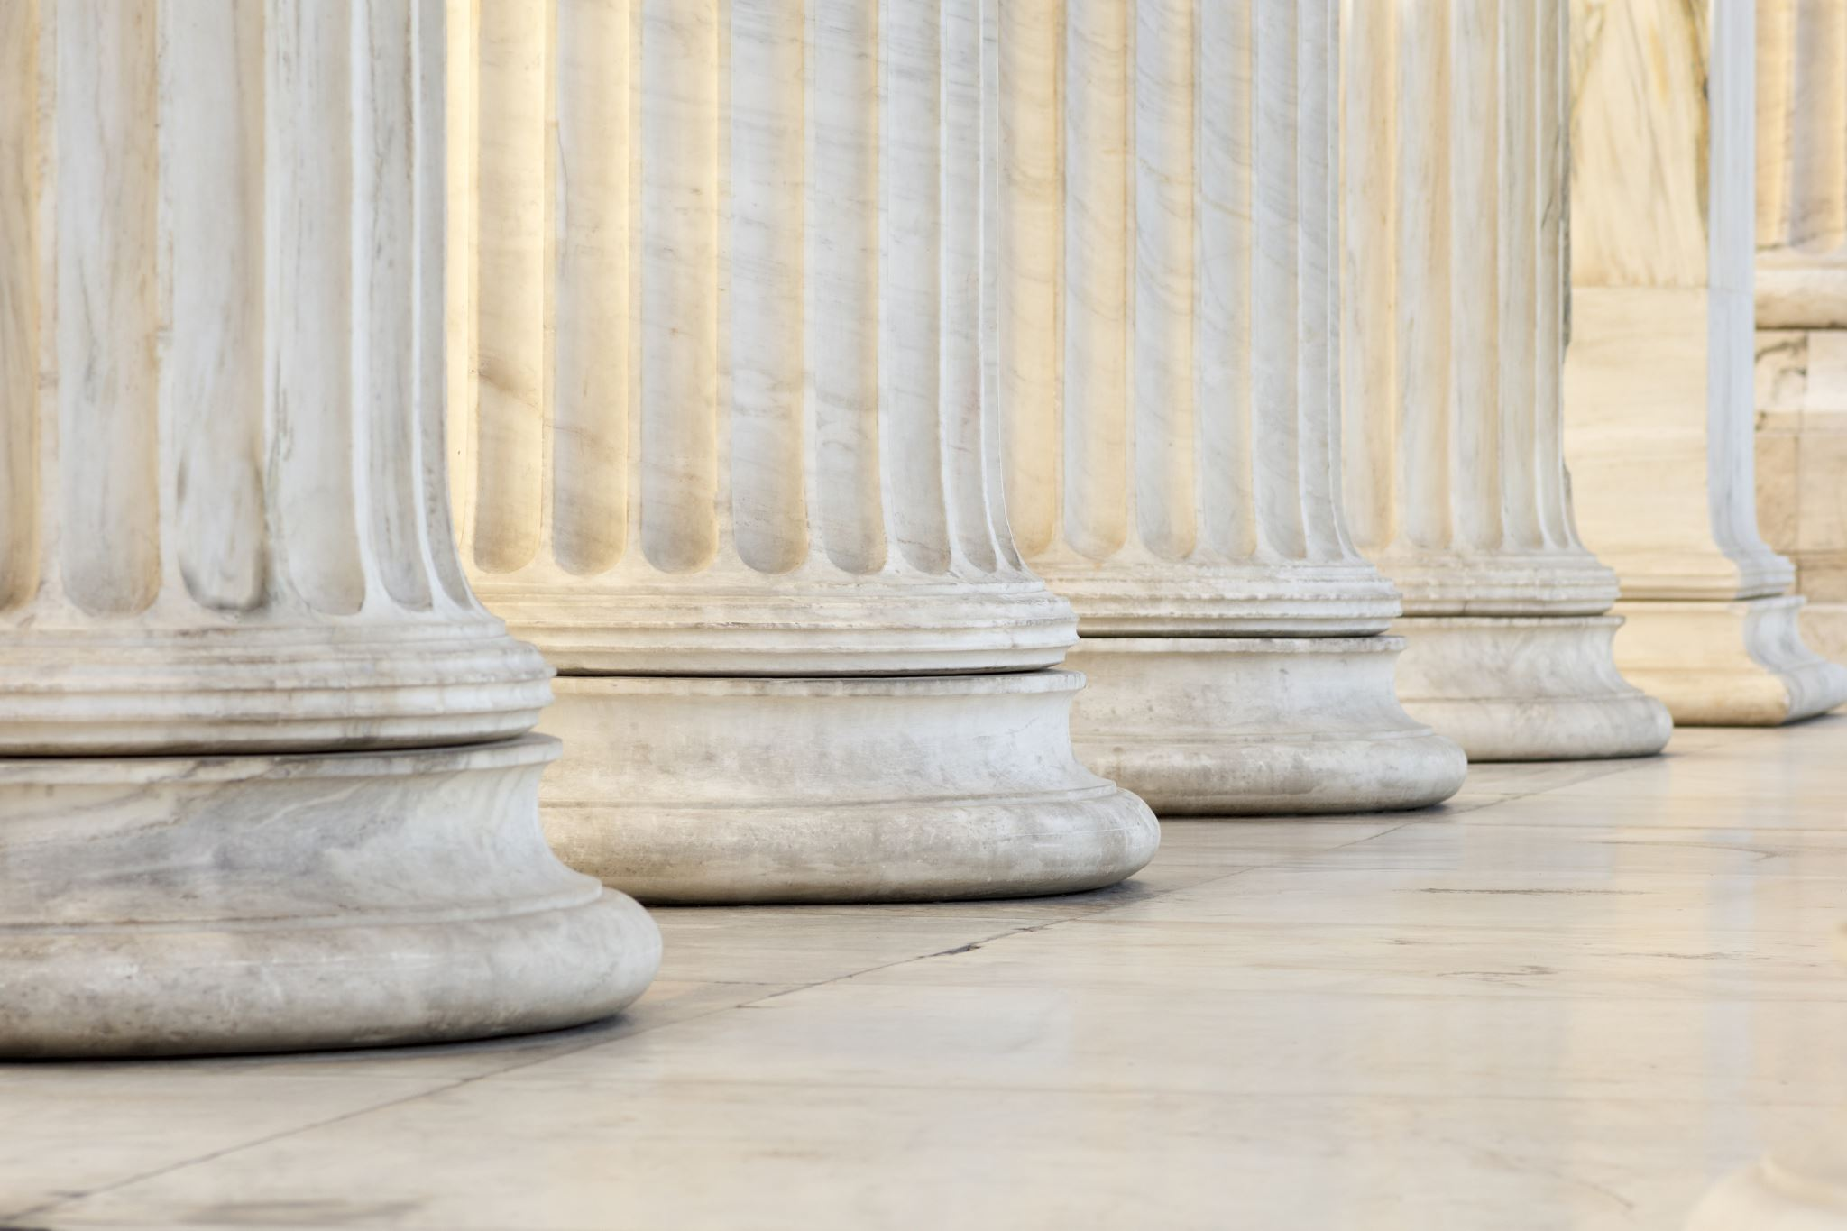
ENTORNO DE LAS ORGANIZACIONES 12. Marco Jurídico Internacional Alumna: Esther Berenice Martínez Díaz Abril, 2022

Slide 2
Derecho Internacional Los Estados a través de la firma de acuerdos, tratados internacionales, notas diplomáticas, enmiendas y protocolos se comprometen a la observancia de estas normas.

Slide 3
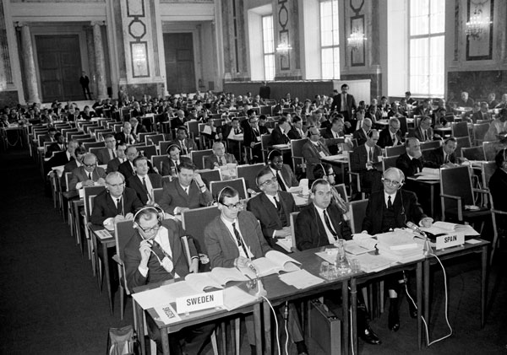
Convención de Viena (1969)
Su entrada vigor es en 1980, esta Convención destaca:
Principios de: pacta sunt servanda, jus cogens, rebus sic stantibus y res inter alias acta, el libre consentimiento, la buena fe, la igualdad de derecho, la libre determinación de los pueblos, la igualdad soberana e independencia de los Estados, la no injerencia en asuntos internos, la prohibición de la amenaza y uso de la fuerza, el respeto universal de los derechos humanos y las libertades fundamentales.
Que son fundamentales para la observancia de los instrumentos internacionales que se suscriben por los Estados.

Slide 4
Derecho supranacional
Conjunto de normas jurídicas que tienen por objeto determinar la jurisdicción y la legislación aplicable.
IMPORTANCIA Su fin es armonizar la diversidad de leyes, garantizar su aplicación sobre la base del respeto y el ejercicio pleno de la soberanía de cada uno de los Estados.
CARACTERISTICAS Interno, prejudicial, adjetivo, público, universal, particular, nacional.

Slide 5
Acuerdo General sobre Aranceles Aduaneros (GATT)

Slide 6
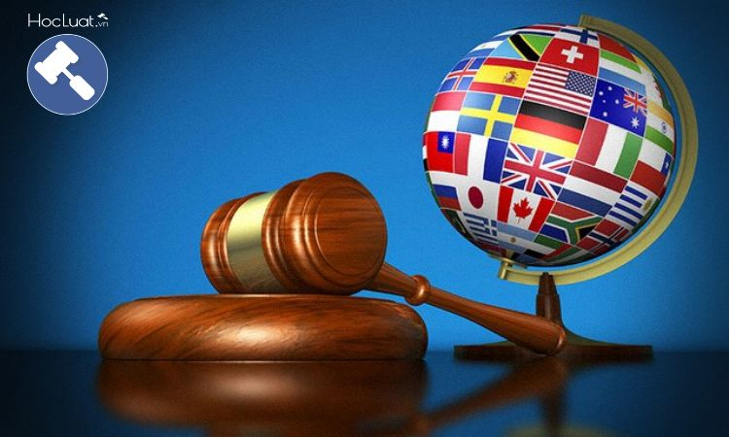
Organización Mundial de Comercio
Regulación normativa
Negociaciones comerciales
Solución de diferencias
Aplicación y vigilancia
Creación de capacidad comercial

Slide 7
Características principales
Instrumentos que establecen Reglas claras
Categorías
Bilaterales
Entre 2 sujetos de derecho internacional
Multilaterales
Más de 3 sujetos de derecho internacional
Clasificación por materia
POLÍTICOS
JURÍDICOS
ECONÓMICOS
CULTURALES
INTEGRACIÓN
LÍMITES
Por Escrito
Entre Estados
Regido por el Derecho Internacional
Instrumento único o más conexos cualquiera que sea su denominación (Convención, Tratado, acuerdo, estatuto, protocolo, carta, o declaración)

Slide 8
Tratados internacionales: Reglas claras
TRATADOS DE LIBRE COMERCIO
De alcance parcial
De asociación estratégica
De complementación económica

Slide 9
TRATADOS DE LIBRE COMERCIO
OBJETIVOS
1) Eliminar barreras que afecten o mermen el comercio entre las zonas que firman el tratado.
2) Promover las condiciones para una competencia justa.
3) Incrementar las oportunidades de inversión.
4) Proporcionar una protección adecuada a los derechos de propiedad intelectual.
5) Establecer procesos efectivos para la estimulación de una producción nacional y una sana competencia, y
6) Ofrecer una solución a controversias.

Slide 10
UNIONES
UNIÓN ADUANERA
MERCADO COMÚN
UNIÓN ECONOMICA

Slide 11
ACUERDOS MULTILATERALES: OMC declaraciones y decisiones ministeriales
ACUERDO POR EL QUE SE ESTABLECE LA OMC
Acuerdos Multilaterales sobre el Comercio de Mercancías
Acuerdo General sobre Aranceles Aduaneros y Comercio de 1994 - GATT 1994
Entendimiento Relativo a la Interpretación del Párrafo 1 b) del Artículo II
Entendimiento Relativo a la Interpretación del Artículo XVII
Entendimiento Relativo a las Disposiciones en Materia de Balanza de Pagos
Entendimiento Relativo a la Interpretación del Artículo XXIV
Entendimiento Relativo a las Excenciones de Obligaciones Dimanantes
Entendimiento Relativo a la Interpretación del Artículo XXVIII
Protocolo de Marrakech Anexo al Acuerdo GATT 1994

Slide 12
Acuerdo sobre la Agricultura
Acuerdo sobre la Aplicación de Medidas Sanitarias y Fitosanitarias
Acuerdo sobre los Textiles y el Vestido
Acuerdo sobre Obstáculos Técnicos al Comercio
Acuerdo sobre las Medidas en Materia de Inversiones Relacionadas con el Comercio
Acuerdo sobre la Aplicación del Artículo VI
Acuerdo sobre la Aplicación del Artículo VII
Acuerdo sobre la Inspección Previa a la Expedición
Acuerdo sobre Normas de Origen
Acuerdo sobre Procedimientos para el Trámite de Licencias de Importación
Acuerdo sobre Subvenciones y Medidas Compensatorias
Acuerdo sobre Salvaguardias
Acuerdo General sobre el Comercio de Servicios - GATS
Acuerdo sobre los Aspectos de los Derechos de Propiedad Intelectual Relacionados con el Comercio
Entendimiento Relativo a las Normas y Procedimientos por los que se Rige la Solución de Controversias
Mecanismo de Examen de las Políticas Comerciales
Acuerdos Comerciales Plurilaterales
Acuerdo Sobre el Comercio de Aeronaves Civiles
Acuerdo Sobre Contratación Pública
Acuerdo Internacional de los Productos Lácteos
Acuerdo Internacional de la Carne de Bovino
Entendimiento Relativo a los Compromisos en Materia de Servicios Financieros
Decisiones y Declaraciones Ministeriales

Slide 13
Marco jurídico mexicano en la materia
Comprende la legislación nacional aplicable en el comercio exterior.
Constitución
Tratados internacionales suscritos por el Estado Mexicano
Leyes y Acuerdos
Reglamentos

Slide 14
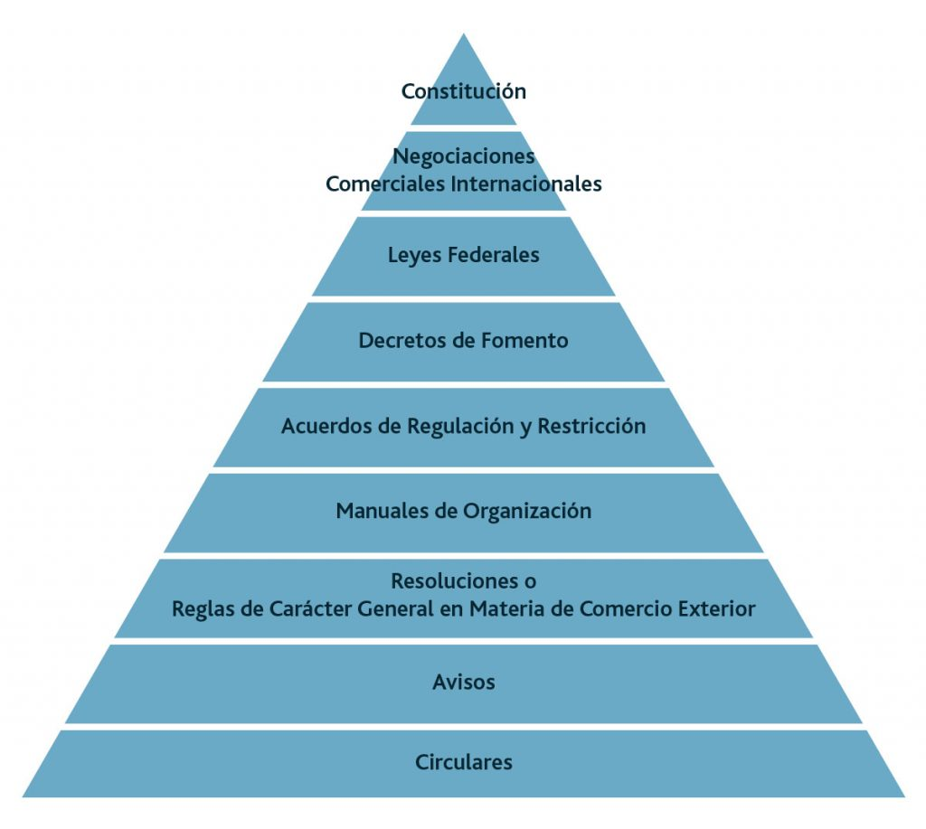
En el contexto mexicano se requiere identificar la jerarquía normativa

Slide 15
Constitución Política de los Estados Unidos Mexicanos
Facultades del Congreso
Expedir leyes tendientes a la promoción de la inversión mexicana, la regulación de la inversión extranjera, la transferencia de tecnología y la generación, difusión y aplicación de los conocimientos científicos y tecnológicos que requiere el desarrollo nacional.
(artículo 73)

Slide 16
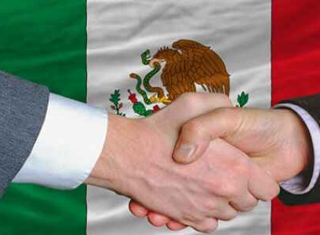
Facultades y obligaciones del Presidente
Dirigir la política exterior y celebrar tratados internacionales, así como terminar, denunciar, suspender, modificar, enmendar, retirar reservas y formular declaraciones interpretativas sobre los mismos, sometiéndolos a la aprobación del Senado.
Habilitar toda clase de puertos, establecer aduanas marítimas y fronterizas, y designar su ubicación.
(artículo 89)

Slide 17
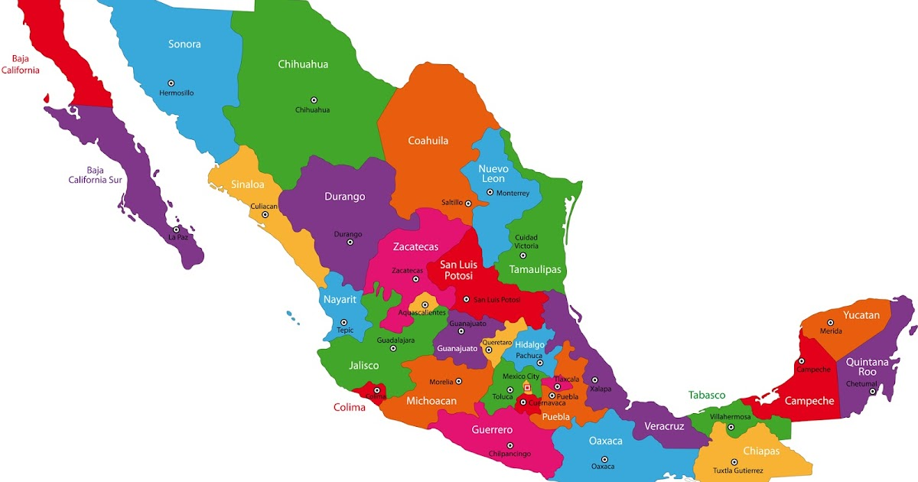
Los Estados no pueden en ningún caso:
Celebrar alianzas, tratados o coaliciones con algún otro país.
Gravar o restringir el tránsito de mercancías o de personas.
Participar en la tributación de puertos y aranceles de comercio exterior.
(artículos 117 y 118)

Slide 18
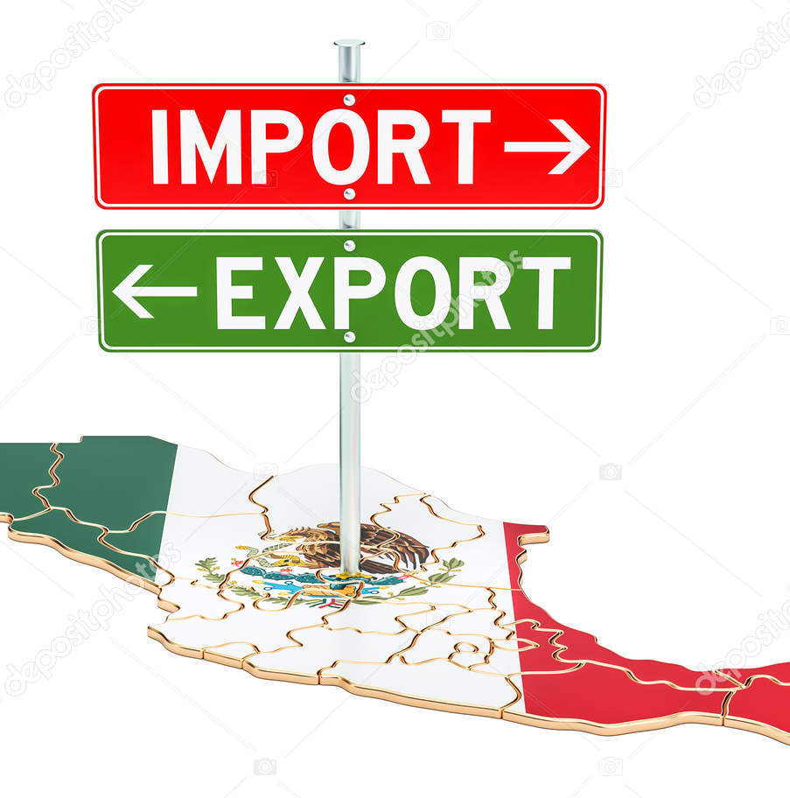
Gravámenes de importación y exportación.
Se señala la facultad única de la Federación de gravar mercancías de importación y exportación.
Se determina que el Ejecutivo puede ser facultado por el Congreso para aumentar, disminuir o suprimir las cuotas de las tarifas de exportación e importación, expedidas por el propio Congreso, y para crear otras; así como para restringir y para prohibir las importaciones, las exportaciones y el tránsito de productos, artículos y efectos, cuando lo estime urgente, a fin de regular el comercio exterior, la economía del país, la estabilidad de la producción nacional.
(artículo 131)

Slide 19
Supremacía Constitucional
Establece que la Constitución, las leyes del Congreso de la Unión que emanen de ella y todos los Tratados que estén de acuerdo con la misma, celebrados y que se celebren por el Presidente de la República, con aprobación del Senado, serán la Ley Suprema de toda la Unión.
(artículo 133)

Slide 20
Leyes secundarias
Tienen como finalidad pormenorizar y precisar la regulación establecida en la Constitución, entre ellas:
Ley sobre la Celebración de Tratados
Ley de Comercio Exterior
Ley del Impuesto General de Importación y Exportación
Ley Aduanera
Ley de Inversión Extranjera
Ley del Impuesto al Valor Agregado
Ley del Impuesto especial sobre Producción y Servicios
Código Fiscal de la Federación
Ley del Impuesto Sobre la Renta
Ley Federal del Impuesto sobre automóviles Nuevos
Ley de Protección al Comercio y la Inversión de Normas Extranjeras que contravengan el Derecho Internacional
Ley de Infraestructura de Calidad

Slide 21
A modo de conclusión
El marco normativo internacional

